Slide 1
Проект: « В мире гласных звуков и букв»
Выполнила: Богданович Т.И.

Slide 2
Актуальность
Возраст детей 5-7 лет - это период активного усвоения ребенком разговорного языка, становление и развитие всех сторон речи. В современной педагогике существует ряд проблем готовности ребенка к школе, и одна из них - речевая.
Под речевой готовностью к школе понимается взаимосвязь множества компонентов, основными из которых являются звукопроизношение, фонематический слух, звуковой анализ, словарный запас, грамматический строй, связность речи. Одна из задач дошкольного учреждения - воспитать у детей качества речи, способствующие успешному овладению ими устной и письменной речью в начальной школе. Но с каждым годом увеличивается число детей, у которых проявляются нарушения чтения. Они испытывают большие трудности в осуществлении звукового анализа и синтеза слов, плохо запоминают буквы, искажают слоговую структуру слова. Это приводит к низкому темпу чтения и снижению уровня понимания прочитанного.
Формирование грамматически, лексически богатой и фонетически четкой речи, дающей возможность речевого общения и подготавливающей к обучению в школе - одна из важнейших задач в общей системе образовательной работы в детском саду .

Slide 3
Цель проекта - формирование представлений детей старшего дошкольного возраста о гласных буквах и звуках.
Задачи проекта:
1. Создать условия для расширения представлений детей о гласных буквах и звуках.
2. Способствовать формированию знаний детей о гласных звуках, особенностях их артикуляции.
3. Формировать основы звуко-буквенного анализа на материале гласных звуков.
4. Закрепить зрительные образы гласных букв А, О, У, Е, И, Ы
5. Развивать фонематическое восприятие, познавательные процессы, коммуникативные и творческие способности детей, общую и мелкую моторику.
6. Привлечь родителей к тесному сотрудничеству в работе по изучению гласных букв и звуков.

Slide 4
Участники проекта : дети старшей группы; воспитатель; родители . Срок реализации: 3 месяца (октябрь - декабрь.) Тип проекта: краткосрочный, обучающий, творческий.
Предполагаемые результаты:
- Сформируются знания детей о гласных звуках, об особенностях их артикуляции.
- Закрепятся зрительные образы гласных букв А, О, У,Е, И, Ы, дети будут дифференцировать понятия “звук – буква”.
-Проект будет способствовать развитию фонематического слуха, речевого дыхания, общей и мелкой моторики.
-В процессе реализации проекта будут развиваться познавательные, коммуникативные и творческие способности детей.
-Родители будут активными участниками образовательного процесса.

Slide 5
I. Организационный (подготовительный) этап.
Была выявлена проблема: практически все дети группы не различают понятия «звук» и «буква», не знают звуков, графических образов букв, делают ошибки в звукопроизношении , слоговой структуре слов, у многих нарушено фонематическое восприятие, грамматический строй речи;
поставлена цель, задачи, определены предполагаемые результаты проекта;
изучена методическая литература для реализации проекта; закуплены для каждого рабочие тетради, сделаны комплекты букв;
подобрана художественная литература (В. Крупин «Первый букварь»; В. Драгунский «Заколдованная буква», стихотворения - С. Михалков «Лесная академия»; В. Берестов «Читалочка», «Гласные тянутся к песенке звонкой…»; С. Маршак «Ты эти буквы заучи…»; Б. Заходер «Песенка-азбука»); артикуляционная гимнастика: «Язычок в зоопарке», «Язычок повар»; дыхательные упражнения : «Капуста растет», «Кислое яблоко», «Весёлое настроение» и др.(автор Гуськова А.А. «Развитие речедвигательной координации детей»)

Slide 6
наглядный материал (плакаты – «Азбука», «Поющие гласные», большие наглядные гласные буквы , «Звуковые домики»);
СД –диски: «Веселая логоритмика», «Музыкальный букварь»;
дидактические и словесные игры («На какой звук начинается слово?», «Сложи гласную», «Определи место звука в слоге, слове», «Волшебные кубики»: найди гласные, придумай слово, составь предложение , «Прочитай слияние», Лото «Гласные», «Нарисуй пальчиком букву», «Составь из палочек», «Изобрази букву», «Потрогай и угадай», «Веришь — не веришь», «Поймай гласный звук», «Есть ли звук в слоге, слове» и т.д.)
Закуплены настольные игры ( Лото «Буквы и цифры», «Учим буквы», Магнитные игры, «Азбука на магнитах» и т.д.);
Для каждого ребёнка сделан комплект карточек-букв;
Подготовлена информация в уголок для родителей: «Как помочь ребенку запомнить гласные буквы и звуки», «Играем с гласными», «Артикуляционная гимнастика»,

Slide 7
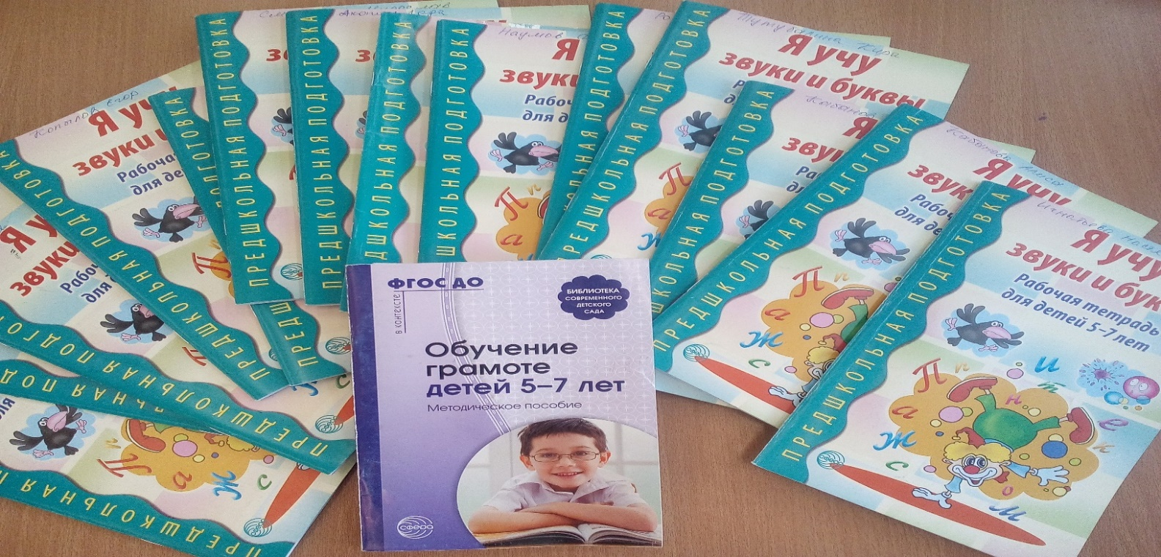
II. Основной этап.
- Проведение НОД по обучению грамоте:
1. Знакомство с гласной буквой А и звуком [а]. Цель: формирование представлений о звуке [а], букве А.
2. Знакомство с гласной буквой О и звуком [о]. Цель: формирование представлений детей о звуке [о] и букве О
3. Знакомство с гласной буквой У и звуком [у]. Цель: формирование представлений детей о звуке [у] и букве У.
4. Знакомство с гласной буквой Е и звуком [е]. Цель: формирование представлений детей о звуке [е] и букве Е.
5. Знакомство с гласной буквой И и звуком [и]. Цель: формирование представлений детей о звуке [и] и букве И.
6. Знакомство с гласной буквой Ы и звуком [ы]. Цель: формирование представлений детей о звуке [ы] и букве Ы.

Slide 8
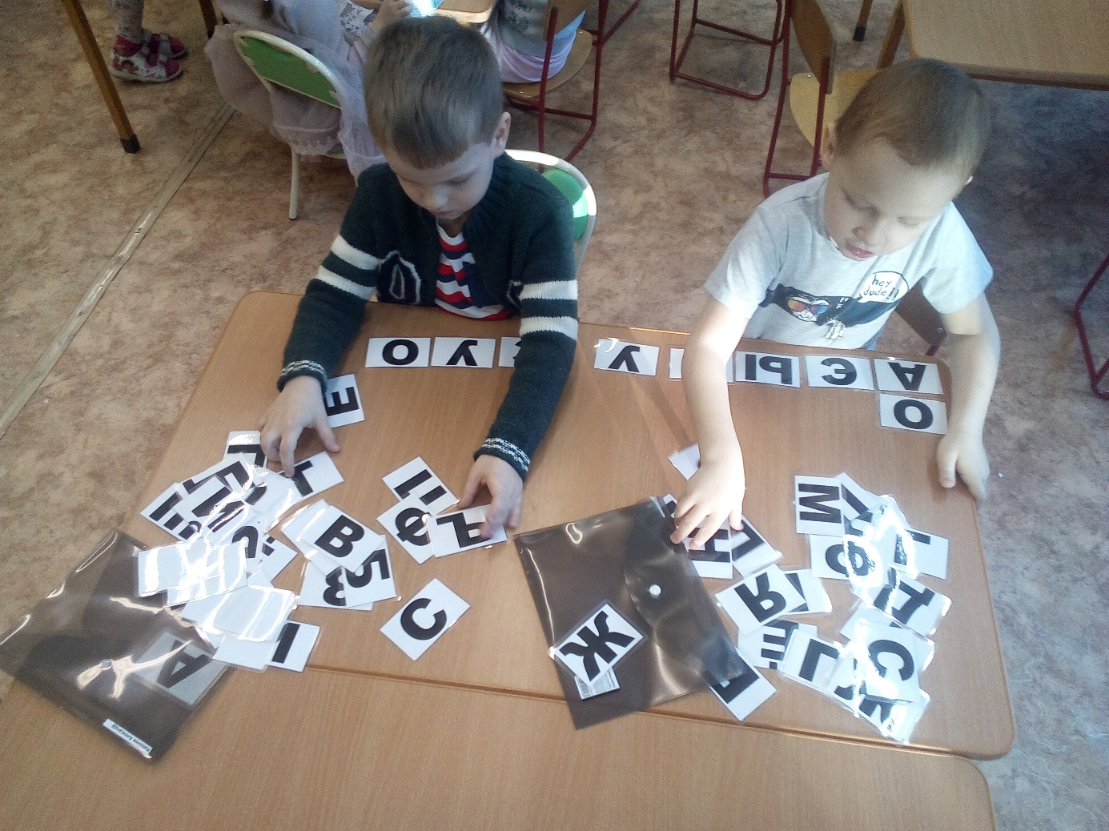
Комплекты карточек с буквами для занятий и индивидуальной работы

Slide 9
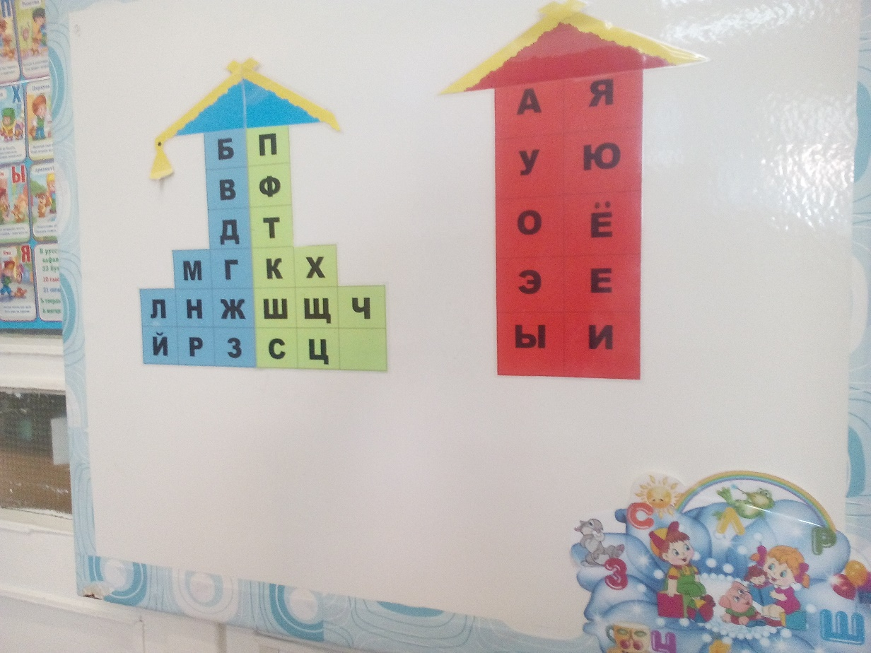
Прописи для развития мелкой моторики. « Звуковые домики »

Slide 10
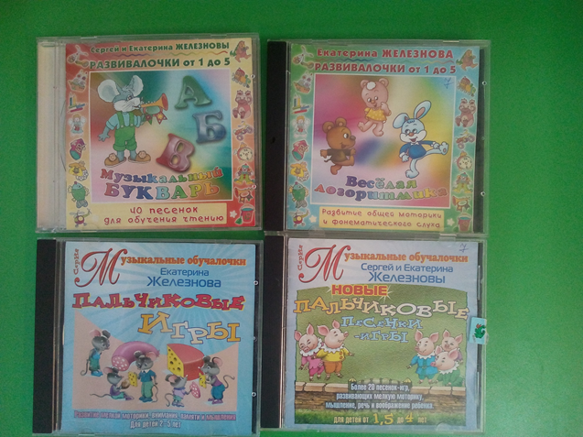
Коммуникация: составление звуковых историй (например, [А] - Аня съела арбуз, апельсин, абрикос, ананас. Открыла азбуку и увидела автобус, автомат, акулу, Айболита); придумывание сказок про гласные; загадывание и разгадывание загадок о буквах, прослушивание и заучивание стихотворений о буквах и звуках (А, У, О, И),чтение художественной литературы по тематике; пропевание гласных звуков по СД-диску

Slide 11
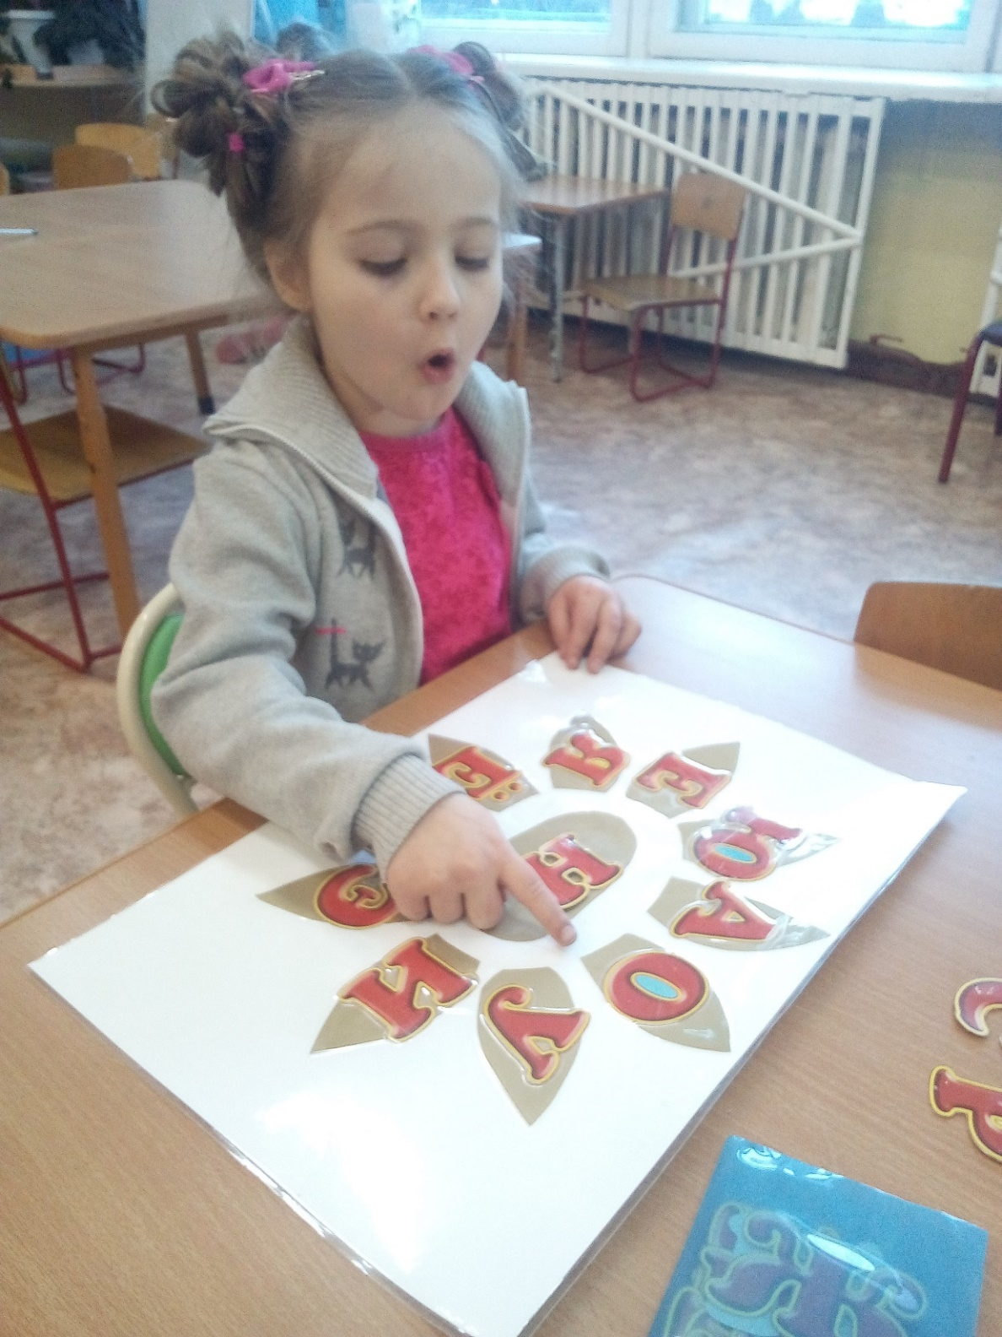
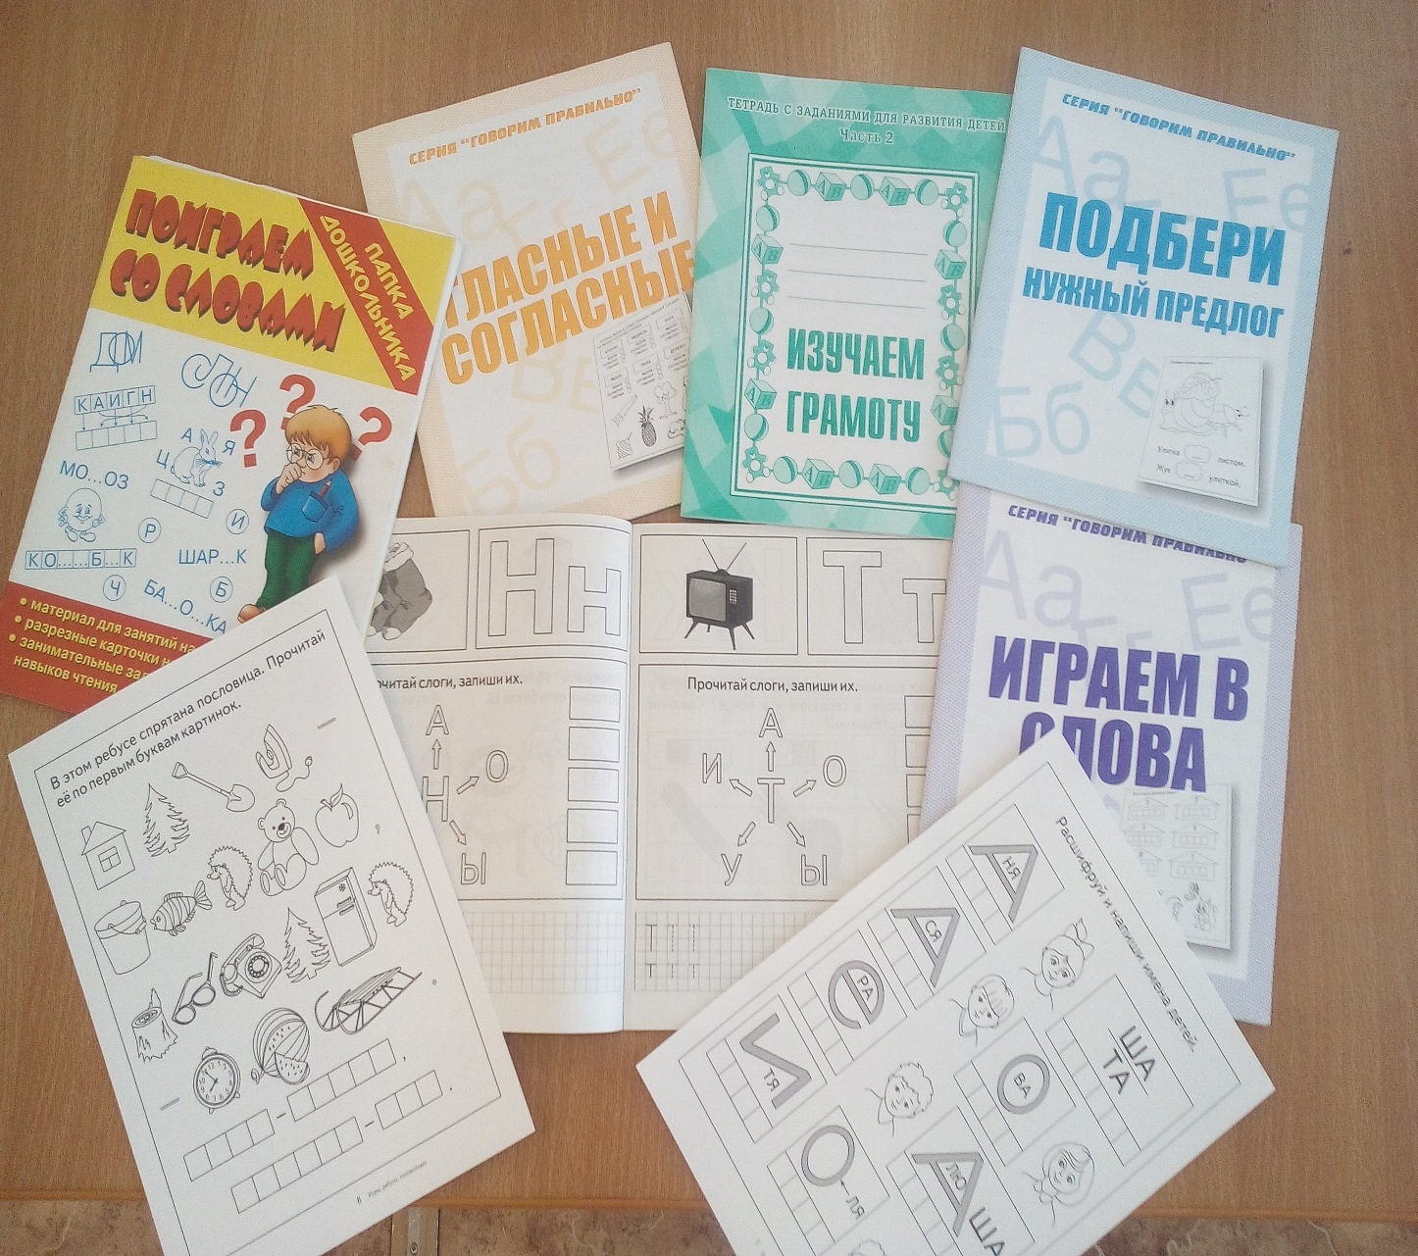
Дидактические и словесные игры:

Slide 12
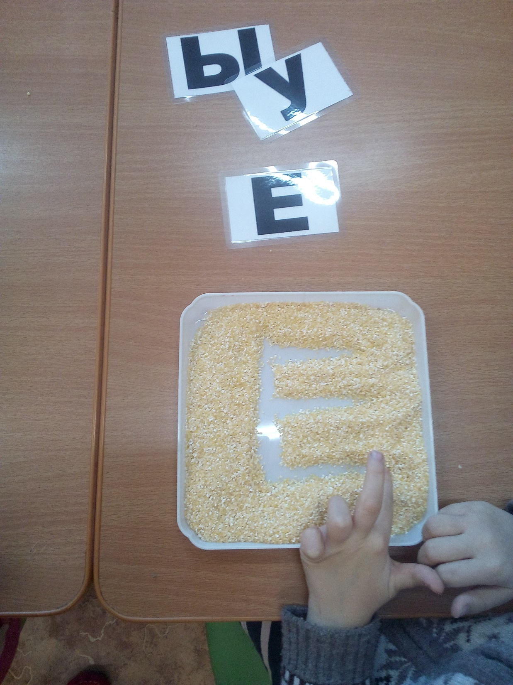
Игры с крупой, песком

Slide 13
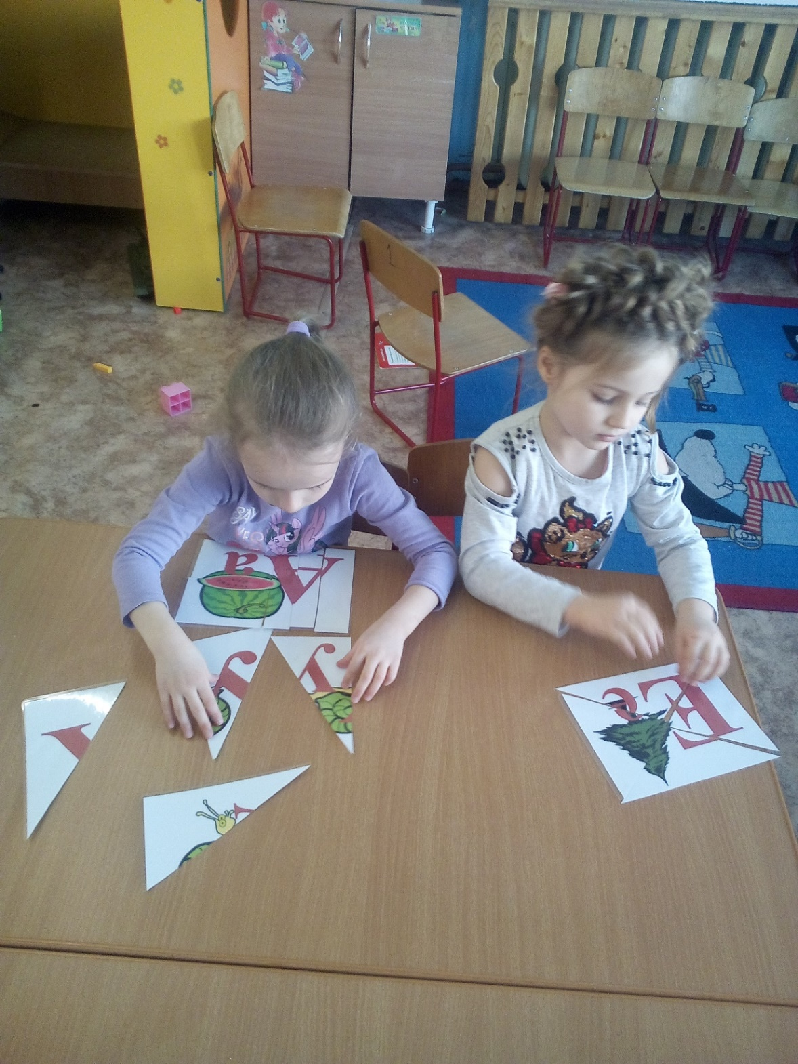
Настольно- печатные игры:

Slide 14
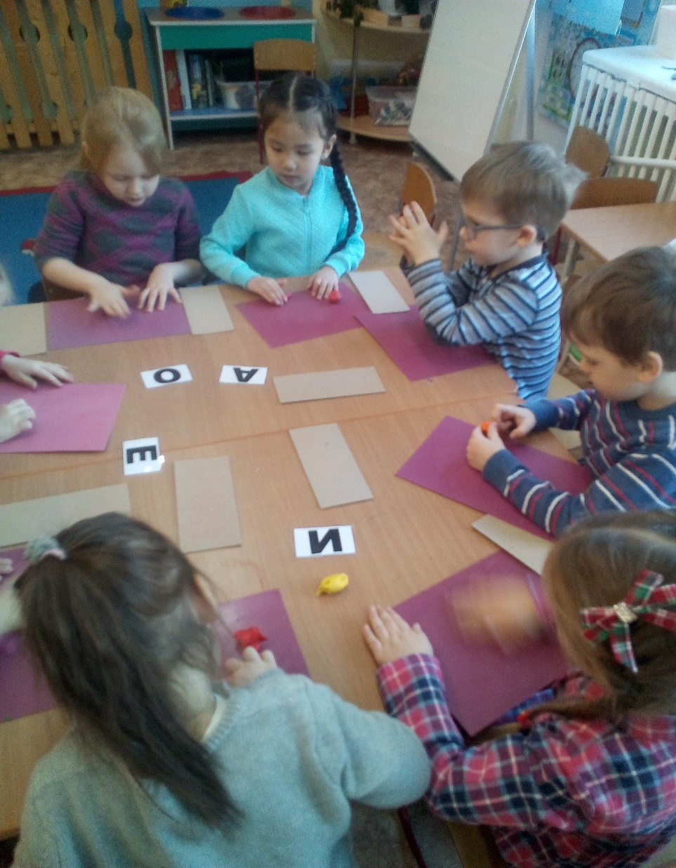
Художественное творчество: раскрашивание гласных букв; рисование традиционными и нетрадиционными способами (на песке, крупе); аппликация (скатывание бумаги, обрывная аппликация); лепка из пластилина; конструирование (счетные палочки, кубики, мозаика).

Slide 15
III. Заключительный этап.
Создание совместно с родителями альбома «Веселые гласные»;
организация выставки детских работ по теме проекта и газета «Гласные звуки и буквы».
Практическая значимость проекта:
Обогащена предметно-развивающая среда : - собран наглядный, литературно-художественный материал по теме; - оформлены дидактические игры, закуплены настольные игры, тетради и комплекты карточек для совместной и самостоятельной деятельности, для дальнейшего обучения чтению
Подготовлены рекомендации для родителей по закреплению пройденного материала в игре

Slide 16
Газета: «Классные гласные»

Slide 17
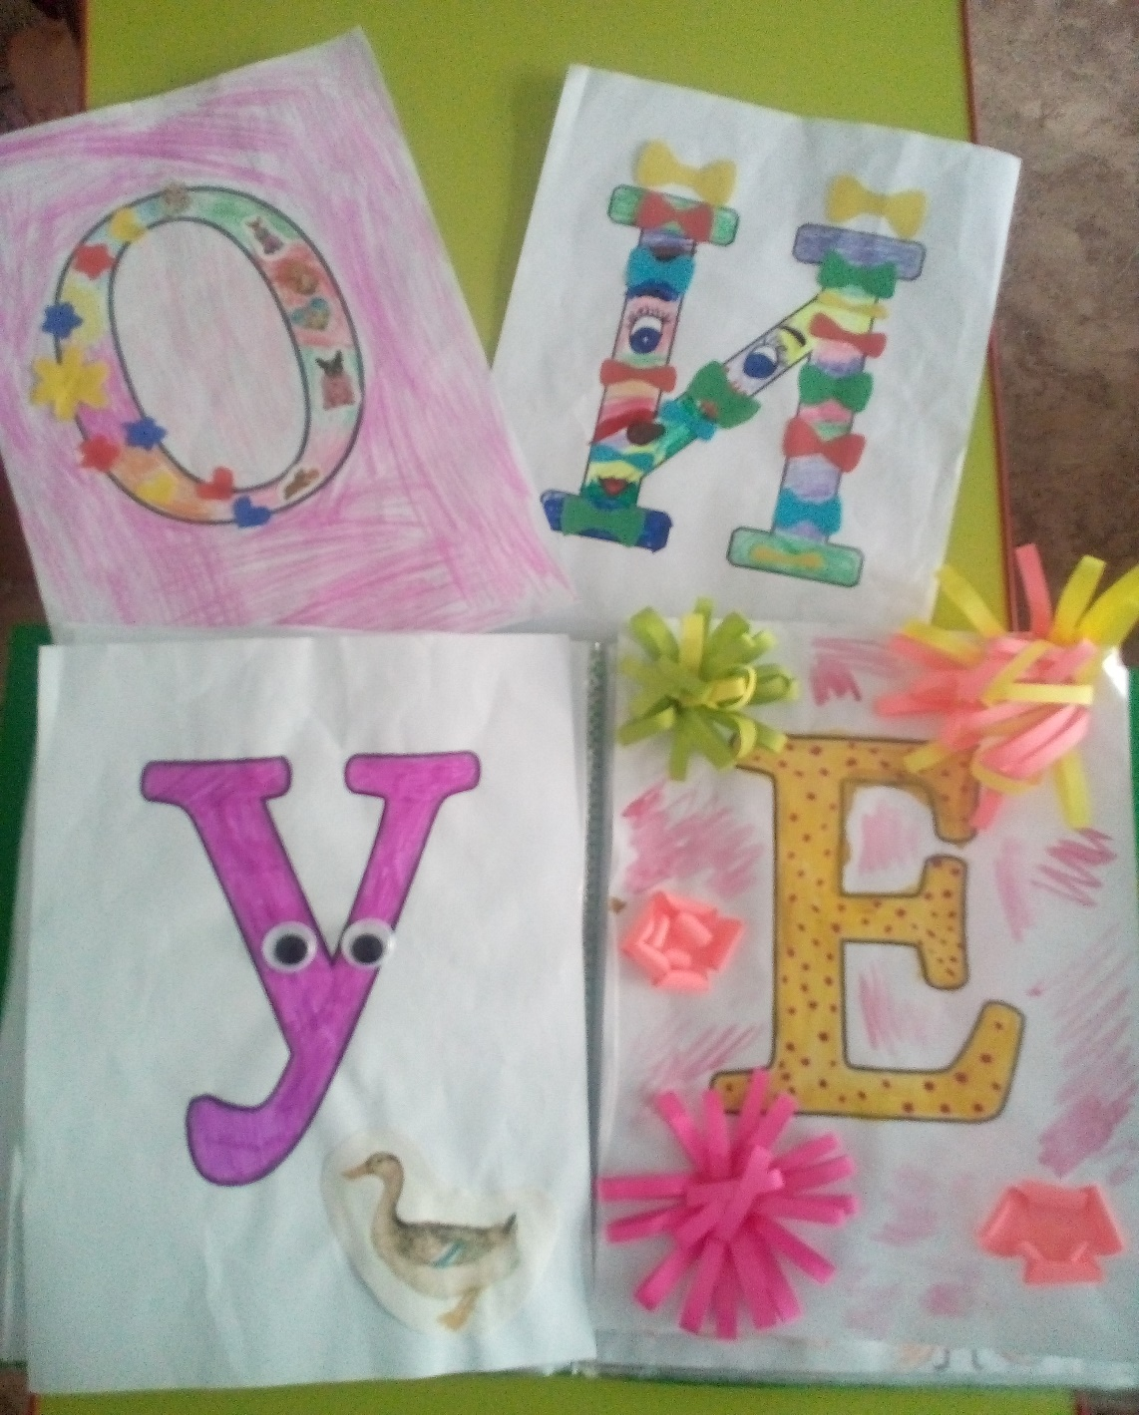
Альбом «Весёлые гласные»

Slide 18
Результат проекта:
Разнообразие и вариативность дидактического материала, использование продуктивной и игровой деятельности позволило ненавязчиво, опосредованно закрепить знания о гласных звуках, об особенностях их артикуляции, закрепить зрительные образы гласных букв А, О, У,Е, И, Ы, формировать основы звуко-буквенного анализа, развивать общую и мелкую моторику, фонематическое восприятие, познавательные процессы, коммуникативные и творческие способности детей.
Родителей стали активно сотрудничать в образовательной деятельности группы. Повысилась заинтересованность, активность, творческого участия родителей в жизни своих детей.
Таким образом, задачи проекта выполнены!
Определена перспектива на будущее: продолжать знакомить детей с понятиями «звук» и «буква» и их графическими образами.
.

